Slide 1

Báo cáo đồ án cuối kỳ Môn học: CS519 - PHƯƠNG PHÁP LUẬN NCKH Lớp: CS519.O11 GV: PGS.TS. Lê Đình Duy

Slide 2
PHÁT HIỆN CHỮ TIẾNG VIỆT TRONG NGOẠI CẢNH
18521362-Nguyễn Ích Tài
2152-Nguyễn Quế Phong
2152-Đường Quế Khang

Slide 3
TÓM TẮT
01
02
03
04
05
06
Lớp:CS519.O11
Linkgithub:
Link ytb:
Ảnh thành viên 1
Ảnh thành viên 2
Thành viên 3

Slide 4
GIỚI THIỆU
01
Vấn đề :nhận diện và đọc chữ tiếng việt trong điều kiện ngoại cảnh đa dạng
Lợi ích :giao thông thông minh, an ninh công cộng,…
Input:Một tấm ảnh có chữ trong ngoại cảnh
Output:Các chữ có trong ảnh

Slide 5
MỤC TIÊU
02
Đề xuất mô hình có độ chính xác và hiệu suất cao
Giải quyết vấn đề nhiễu
Khảo sát ,phân tích về kĩ thuật VietOCR,YOLOv5

Slide 6
Nội dung và phương pháp
03
A.Nội dung
Thu thập dữ liệu:bộ dữ liệu Vintext được sử dụng cho cuộc thi AI Challenge 2021
Nghiên cứu bài toán phát hiện chữ trong ngoại cảnh
Tìm hiểu phương pháp Edge detection, tìm hiểu mô hình YOLOv5,VietOCR
Đánh giá mô hình

Slide 7
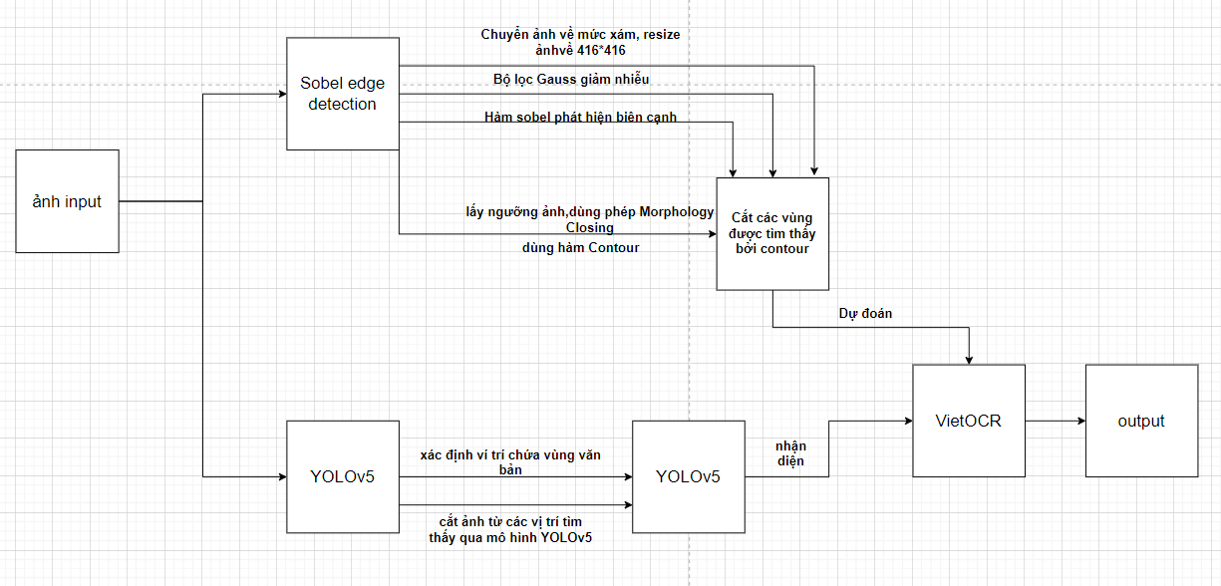
Nội dung và phương pháp
03
B.Phương pháp

Slide 8
Nội dung và phương pháp
03
B.Phương pháp

Slide 9
Kết quả dự kiến
04
Xây dựng hệ thống khả năng nhận diện và đọc đúng các ký tự và từ với độ chính xác cao.
Khả năng nhận diện chữ tiếng Việt trong điều kiện khó khăn
Có thể được triển khai và ứng dụng trong nhiều lĩnh vực thực tế như an ninh công cộng, quảng cáo, và giao thông thông minh.

Slide 10
Tài liệu tham khảo
05
VietOCR - Nhận Dạng Tiếng Việt Sử Dụng Mô Hình Transformer và AttentionOCR – Quoc Pham – Data Scientist at Overspace (pbcquoc.github.io) • GitHub - ultralytics/yolov5: YOLOv5 🚀 in PyTorch > ONNX > CoreML > TFLite • https://docs.opencv.org/3.4/d2/d2c/tutorial_sobel_derivatives.html • https://viblo.asia/p/part1-edge-detection-voi-opencv-L4x5xLVB5BM • https://www.phamduytung.com/blog/2019-05-26-contours/ • Slide bài giảng môn Xử lý ảnh và ứng dụng (CS406)

